Slide 1
Задача №112 с.60
ВиконАв студент групи КН-1-2
Грищенко Олександр

Slide 2
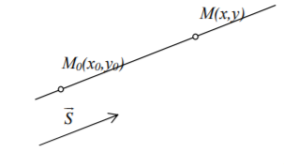
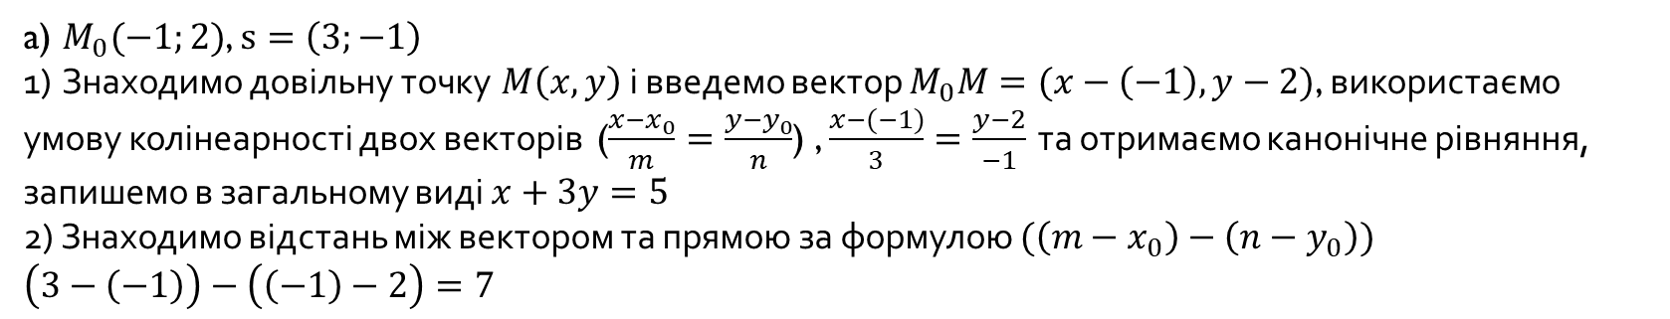
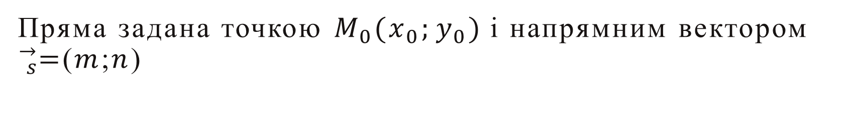
Пряма задана точкою $M_{0}(x_{0};y_{0})$ і напрямним вектором ${}_{s}^{→}=$($m$;$n$)
a) $M_{0}(−1;2)$, $s=\left(3;−1\right)$
1) Знаходимо довільну точку $M\left(x, y\right)$ і введемо вектор $M_{0}M=(x−\left(−1\right), y−2)$, використаємо умову колінеарності двох векторів ($\frac{x−x_{0}}{m}=\frac{y−y_{0}}{n}$) , $\frac{x−(−1)}{3}=\frac{y−2}{−1}$ та отримаємо канонічне рівняння, запишемо в загальному виді $x+3y=5$
2) Знаходимо відстань між вектором та прямою за формулою $(\left(m−x_{0}\right)−\left(n−y_{0}\right))$
$$\left(3−\left(−1\right)\right)−\left(\left(−1\right)−2\right)=7$$

Slide 3
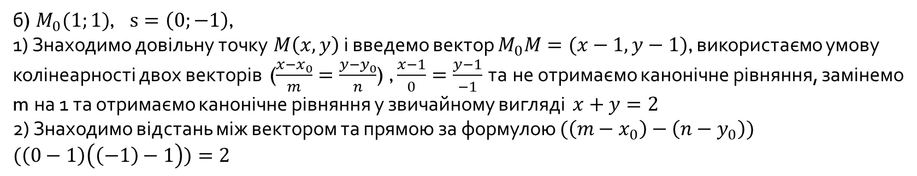
Пряма задана точкою $M_{0}(x_{0};y_{0})$ і напрямним вектором ${}_{s}^{→}=$($m$;$n$)
б) $M_{0}(1;1)$, $s=\left(0;−1\right)$,
1) Знаходимо довільну точку $M\left(x, y\right)$ і введемо вектор $M_{0}M=(x−1, y−1)$, використаємо умову колінеарності двох векторів ($\frac{x−x_{0}}{m}=\frac{y−y_{0}}{n}$) , $\frac{x−1}{0}=\frac{y−1}{−1}$ та не отримаємо канонічне рівняння, замінемо m на 1 та отримаємо канонічне рівняння у звичайному вигляді $x+y=2$
2) Знаходимо відстань між вектором та прямою за формулою $(\left(m−x_{0}\right)−\left(n−y_{0}\right))$
$$(\left(0−1\right)\left(\left(−1\right)−1\right))=2$$

Slide 4
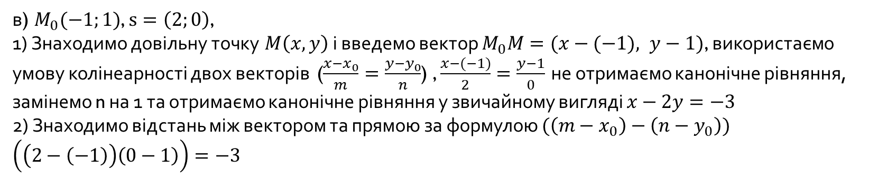
Пряма задана точкою $M_{0}(x_{0};y_{0})$ і напрямним вектором ${}_{s}^{→}=$($m$;$n$)
в) $M_{0}(−1;1)$, $s=\left(2;0\right)$,
1) Знаходимо довільну точку $M\left(x, y\right)$ і введемо вектор $M_{0}M=(x−(−1), y−1)$, використаємо умову колінеарності двох векторів ($\frac{x−x_{0}}{m}=\frac{y−y_{0}}{n}$) , $\frac{x−(−1)}{2}=\frac{y−1}{0}$ не отримаємо канонічне рівняння, замінемо n на 1 та отримаємо канонічне рівняння у звичайному вигляді $x−2y=−3$
2) Знаходимо відстань між вектором та прямою за формулою $(\left(m−x_{0}\right)−\left(n−y_{0}\right))$
$$\left(\left(2−\left(−1\right)\right)\left(0−1\right)\right)=−3$$

